Slide 1
Bài 37:
LUYỆN TẬP CHUNG

Slide 2
Tiết 2

Slide 3
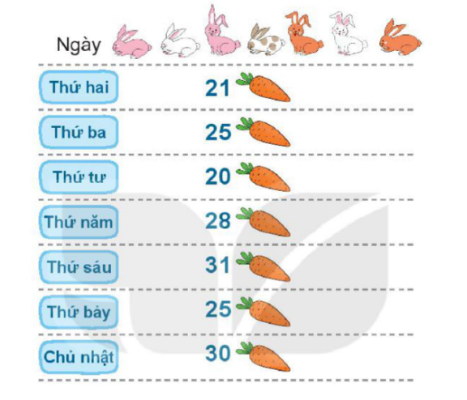
Quan sát bảng sau rồi cho biết:
a) Vào các ngày nào đàn thỏ ăn số củ cà rốt bằng nhau?
ngày thứ ba, thứ bảy
b) Vào các ngày nào đàn thỏ ăn nhiều hơn 27 củ cà rốt?
thứ năm, thứ sáu, chủ nhật

Slide 4
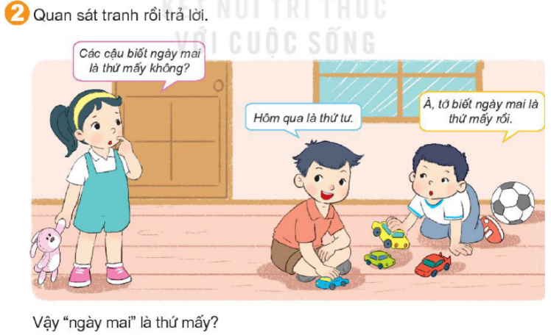
Vậy ngày mai là thứ sáu.

Slide 5
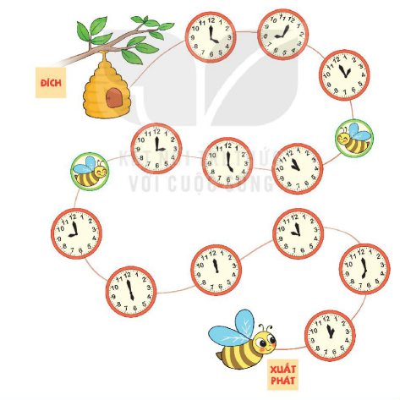

Slide 6
Củng cố - Dặn dò

